Slide 1
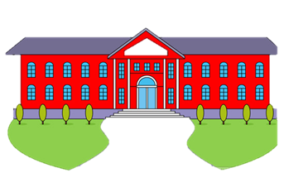
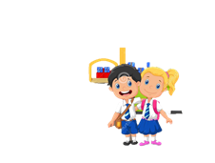
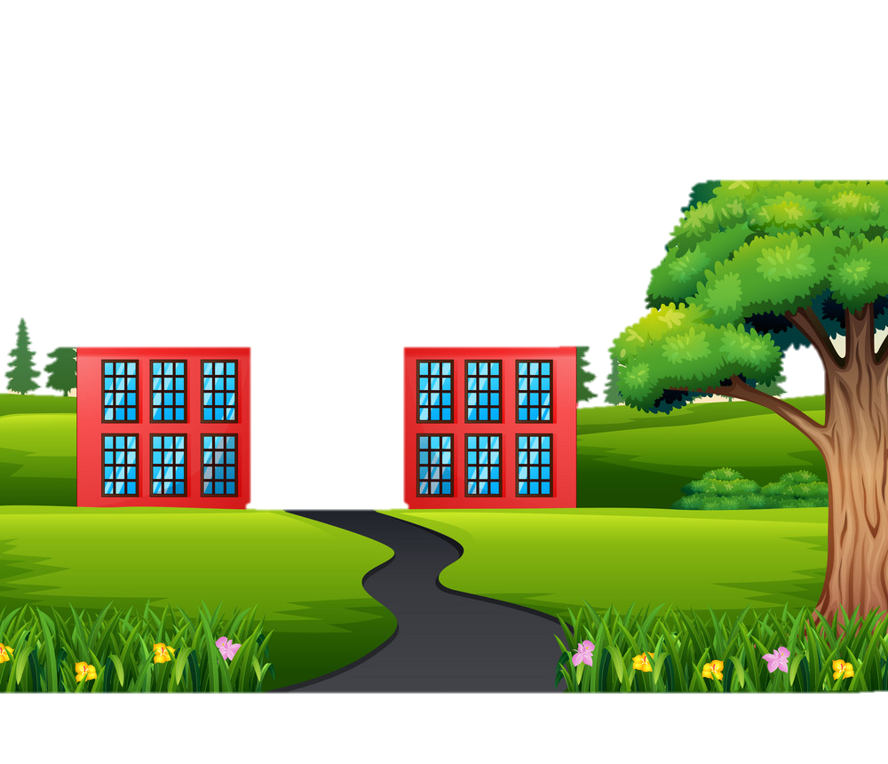

আজকের পাঠে সবাইকে
গ
স্বা
ত
ম

Slide 2


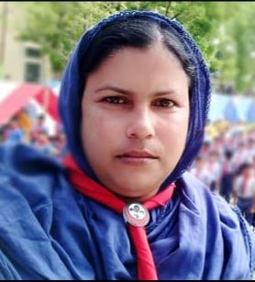

পরিচিতি
শুচীরা আলম
সহকারি শিক্ষক
চকনদীকুলসরকারি প্রাথমিক বিদ্যালয়
নওগাঁ সদর
নওগাঁ

Slide 3
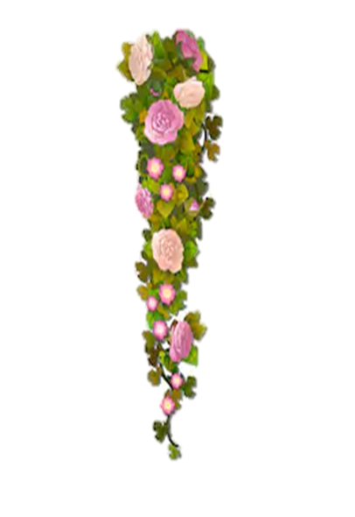
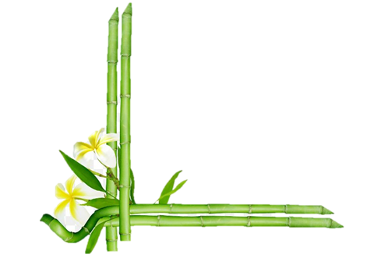



শ্রেণিঃ২য়
বিষয়ঃবাংলা
পাঠঃ কাজের আনন্দ
পাঠ্যাংশঃকবিতা পড়া(পাঠঃ১)

Slide 4
শোনা-১.১.১-
পাঠের অন্তর্গত ছোট ছোট বাক্য শুনে বুঝতে পারবে।
বলা-১.৩.১-
নির্দেশনা শুনে পালন করতে পারবে।
শিখনফলঃ
পড়া-১.৩.২-
কোনো বিষয়ে প্রশ্ন করতে ও প্রশ্নের উত্তর দিতে পারবে।
লেখা-১.৪.১-
যুক্তব্যঞ্জন ভেঙে লিখতে পারবে।

Slide 5

চলো ভিডিও দেখে আসি............
https://www.youtube.com/watch?v=RurRoclFejs

Slide 6
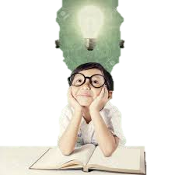
পূর্বপাঠ যাচাই ওপাঠ ঘোষণাঃ
বলতো.....................
পাখি কিভাবে ডাকে?
পাখি কিচিমিচি করে ডাকে
মৌমাছি ফুল থেকে মধু আহরণ করে
পিপীলিকা কিভাবে হাঁটে?
মৌমাছি কি করে?
পিলপিল করে হাঁটে।

Slide 7
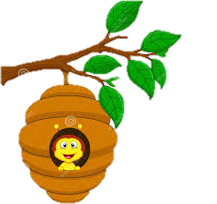
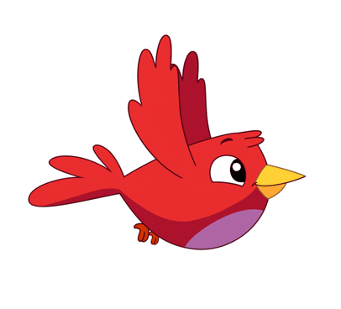
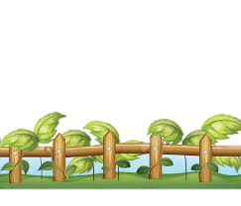
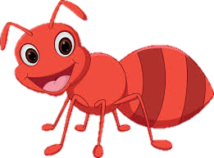
আমাদের আজকের পাঠঃ
কাজের আনন্দ
নবকৃষ্ণ ভট্টাচার্য

Slide 8
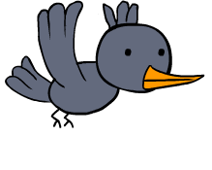
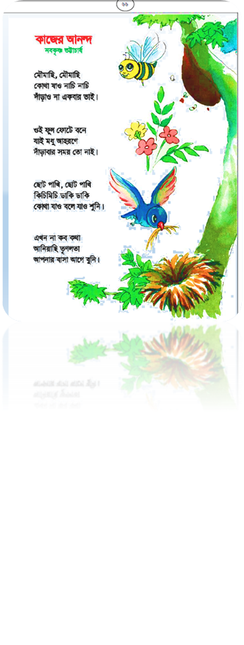
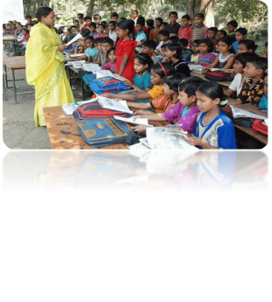
শিক্ষকের আদর্শ আবৃত্তিঃ

Slide 9
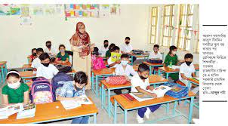



কাজের লোক
নবকৃষ্ণ ভট্রাচার্য
শিক্ষক ও শিক্ষার্থীর আবৃত্তিঃ
মৌমাছি ,মৌমাছি
কোথা যাও নাচি নাচি
দাঁড়াও না একবার ভাই।
ওই ফুল ফোটে বনে
যাই মধু আহরণে
দাঁড়াবার সময় তো নাই।

Slide 10
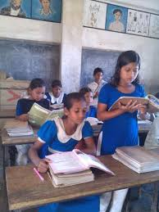
শিক্ষার্থীর আবৃত্তিঃ
কাজের লোক
নবকৃষ্ণ ভট্রাচার্য
মৌমাছি ,মৌমাছি
কোথা যাও নাচি নাচি
দাঁড়াও না একবার ভাই।
ওই ফুল ফোটে বনে
যাই মধু আহরণে
দাঁড়াবার সময় তো নাই।

Slide 11

শব্দ শিখি
আহরণ
সংগ্রহ করা
নাচিনাচি
নেচেনেচে
তৃণলতা
ঘাস ও লতা
মধু
মৌমাছি কর্তৃক সংগৃহীত ফুলের মিষ্টি রস

Slide 12
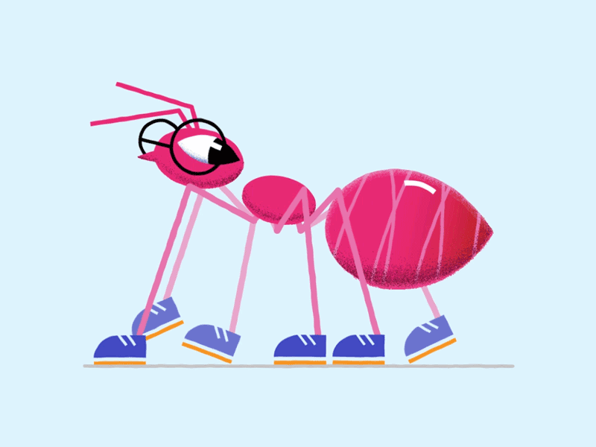
একক কাজ
ডান পাশ থেকে শব্দ নিয়ে খালি জায়গায় বসাই
ক।পাখি ____________দিয়ে বাসা বানায়।
খ।মৌমাছি ফুল থেকে মধু ______________ করে।
গ।পিঁপড়া ____________করে চলে ।
ঘ।মেয়েরা _____________নিয়ে হাজির হলো।
ঙ।চড়ুইগুলো ______________করে ডাকছে।
কিচিমিচি
দলবল
আহরণ
তৃণলতা
পিলপিল

Slide 13
জোড়ায় কাজ
রেখা টেনে মিল করি।
দাঁড়াও না
যাই মধু
আপনার বাসা
খাদ্য
শীতের
আগে বুনি
খুঁজিতেছি তাই
সঞ্চয় চাই
একবার ভাই
আহরণে

Slide 14
দলীয় কাজ
নিচের শব্দগুলো দিয়ে একটি করে বাক্য তৈরি করো…
মৌমাছি=
মৌমাছি ফুল থেকে মধু সংগ্রহ করে।
নাচি=
মৌমাছি, মৌমাছি কোথা যাও নাচি নাচি।
আহরণ=
বন থেকে মধু আহরণ করি।
সময়=
সময় থেমে থাকে না।

Slide 15

মূল্যায়ন
মৌমাছি কোথায় যায়?
উত্তরঃ মৌমাছি বনে যায়।
পাখি তৃণলতা আনে কেন?
উত্তরঃ বাসা বুনবার জন্য।

Slide 16
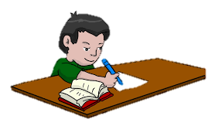
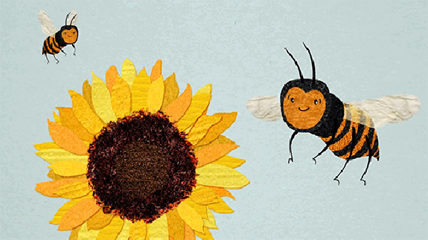
মৌমাছি সম্পর্কে ৩টি বাক্য লিখে আনবে।
পরিকল্পিত কাজ

Slide 17

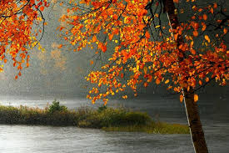

আজকের মতো বিদায়

